Slide 1
2016180011 김연지
2016180038 장은선
2016184009 김하은

Slide 2
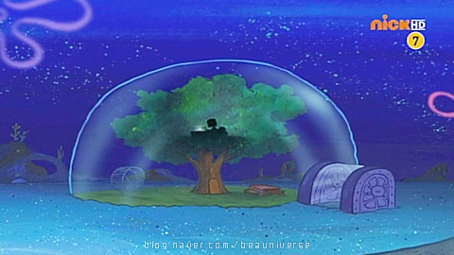
배경 info
선정 이유 : 지금 현실에 미세먼지가 너무 심각함.
내년에도 심각한 상태이지 않을까?
미세먼지가 너무 심각한 정도가 되어서 밖에 다니기 힘든 시대가 되어 버림.
국가적으로 특정 도시 외곽에 돔을 설치하여 사람들이 생존 가능한 지대를 만듬.
돔 내부는 특수기술로 공기 청정이 이루어지고 있다.
돔 :: 스폰지밥에 다람이 집처럼 되어있음.
돔은 부서지지 않는다
//돔 시작지역 설정 가능 :: like 스타듀밸리
//(도시지역 : 기술개발이 농경지역보다 쉽다.
//농경지역 : 자연물을 재배를 통해 쉽게 얻을 수 있다.)

Slide 3
게임 info
(1인칭 / 전지적) 시점
플레이어 하나로 게임
돔 안으로 들어가기 – //기술 개발이 될 때까지 살아남기.
돔 바깥에서 사람들 곁으로 가고 싶어
안전장치… : 마스크(구하기 쉬운대신, 오래 못쓰고, 정화효과가 낮다),
방독면(무거워서 이동 제약)
돔 밖으로 나가기 - 사람들 구조하고, 음식 같은 것을 구할려고
사람들이 많아질 수록 음식을 더 많이 구해와야하고
사람이 많아야 기술 개발이 빨라진다.
인구 적어지면 기술 개발이 멈춤
구조된 사람들 중에 연구원이 있으면 개발이 빨라진다.
시간이 갈 수록 먹을 것 구하기 힘들어짐.
기술 개발 심화 – 다른 돔 세울 수 있다.
더 심화 – 인공 구름(ending)
들어오려는 사람들을 방해할 수도 있다.
// 안과 밖의 대치구조(나중에 생각해보자)
돔 내부인과 외부인의 능력치가 다르다.
서바이벌 대치 게임

Slide 4
게임 디테일
서바이벌 대치 게임 : 게임 시간 짧을 수도 길 수도.
맵이 너무 크면 안됨.
공동목표 이루는 게임 : 대체로 좀 길다.
맵이 좀 커도 돼.
시작은 랜덤
(작은행성/나라/섬)의 크기
돔의 크기
자원의 종류 :
1. 밖에서 쓸 수 있는 마스크류(일회용 마스크, 공기 정화통, 방독면, 등)
2. 음식(동물, 먼지에 짱짱 쎄진 식물(과실류),
3. 물
4. 나무, 돌, 철기, 의료기구,
자원의 량 :
플레이어 행동 종류 : 공격, 줍기,
 | 안에서 Start | 밖에서 Start
기본 스테이터스 | 낮다 | 높다
정보 획득 | 경험해야함 | 기본 능력

